Slide 1
Gatutyp

Slide 2
Gatutyp och Vägslag - Bakgrund
Svensk geoprocess (SGP) arbetade under 2016 fram en förlaga till Gatutyp/Vägslag benämnd Vägkartografityp. Detta som en del av de behov kring standardisering av vägnät som framkommit under SGP:s arbete.
I det arbetet framkom också att NVDB i stort tillgodoser Vägkartografityp med befintliga NVDB-företeelser för det statliga vägnätet (Vägtyp, Vägkategori m.m.), men att motsvarande möjligheter saknas för det kommunala vägnätet.
SGP förordade i sin slutrapport 2016 att Vägkartografityp bör införlivas i NVDB.
Trafikverket har under 2017/2018 arbetat fram en lösning som täcker dessa behov, där Gatutyp och Vägslag tas fram som nya företeelser.

Slide 3
Gatutyp och Vägslag - kort definition
Gatutyp är en ny företeelse som ger möjlighet för kommuner att klassificera det kommunala bilvägnätet i NVDB genom att beskriva vägens huvudsakliga funktion, såsom Kvartersväg, Lokalgata, Huvudgata, m.m.
Gatutyp, i kombination med andra befintliga vägdataprodukter som Motortrafikled, Vägnummer, Gågata med flera, ger den sammansatta produkten Vägslag. Vägslag härleds alltså från ett flertal grundföreteelser i NVDB, däribland Gatutyp.
Det innebär att Vägslag kommer att innehålla en heltäckande klassificering av bilvägnätet, allt från Gågator, Lokalgator, Huvudgator upp till Motorvägar etc.
Gatutyp och Vägslag ger då ett underlag för att framställa kartmaterial där vägnätet kan generaliseras och stilsättas efter behov.
Indelningen av vägnätet i olika gatutyper kan också nyttjas inom fler användningsområden hos kommuner och andra aktörer.

Slide 4
Gatutyp
Varje Gatutyp kan kompletteras med följande egenskaper:
Uppsamlande (Ja/Nej)
Ger möjlighet att skapa fler nivåer på vägnätet. Exempel: Lokalgata Stor kan ha Uppsamlande eller Ej Uppsamlande funktion.
Avfartsväg/Påfartsväg
Ger möjlighet att särskilja avfarter och påfarter från vanligt vägavsnitt.
Industriväg
Anger om vägen finns inom industriområde
Gatutyper
Övergripande länk (Leder)
Huvudgata
Lokalgata stor
Lokalgata liten
Kvartersväg
Parkeringsområdesväg
Infartsväg/Utfartsväg
Leveransväg
Småväg

Slide 5
Vägslag
Typer
Motorväg
Motortrafikled
Mötesfri väg
Landsväg
Landsväg liten
Småväg
Småväg enkel standard
Övergripande länk (Leder)
Huvudgata
Lokalgata stor
Lokalgata liten
Kvartersväg
Parkeringsområdesväg
Infartsväg/Utfartsväg
Leveransväg
- Småväg
Hämtas från
befintliga
NVDB-företeelser
Vägslag paketeras dessutom tillsammans med följande egenskaper, vilka också hämtas från befintliga NVDB-företeelser.
Cirkulationsplats (Ja/Nej)
Bro/Tunnel (över/underfart, tunnel)
Gågata (Ja/Nej)
Gångfartsområde (Ja/Nej)
Vägnummer
Gatunamn
Bussgata
Samt tre egenskaper från Gatutyp
Uppsamlande (Ja/Nej)
Avfartsväg/Påfartsväg
Industriväg
Hämtas från Gatutyp
(ny NVDB-företeelse)

Slide 6
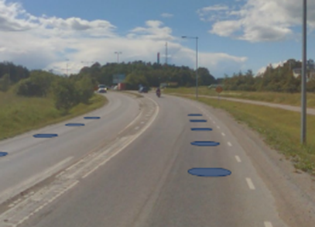
Gatutypsattribut Övergripande länk
Leder
Genomfartsvägar
Ringleder
Infarter till städer/samhällen
Övergripande länk som ingår i huvudnätet för biltrafik.
Bild: TerraTec/Cyclomedia

Slide 7
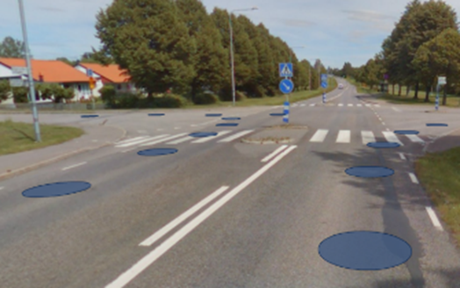
Huvudgata
Huvudgata inom tätort.
Ingår i huvudnätet för biltrafik. Oftast med kommunal väghållning.
Bild: TerraTec/Cyclomedia

Slide 8
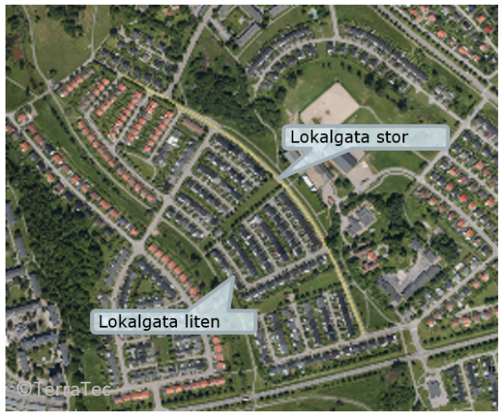
Lokalgata stor
Lokalnät för biltrafik, större lokalgata.
Här ingår normalt uppsamlande lokalgator.
Vägarna är dimensionerade för oskyddade trafikanter i blandtrafik.

Slide 9
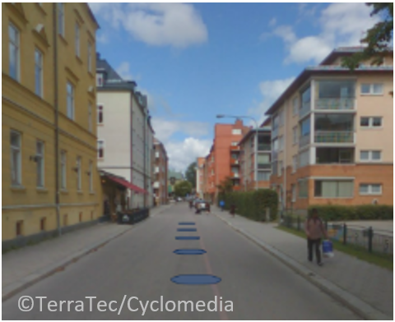
Lokalgata liten
Lokalnät för biltrafik.
Gågator och gator inom gångfartsområde ingår och dessa är då reglerade för att fordon ska köra i gångfart.

Slide 10
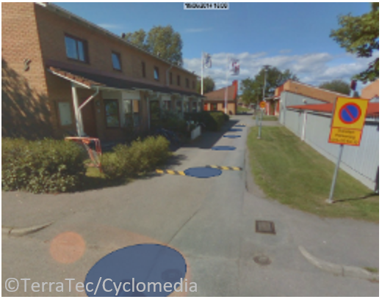
Kvartersväg
Gränd/kvartersväg, det vill säga väg utanför gatumark.

Slide 11
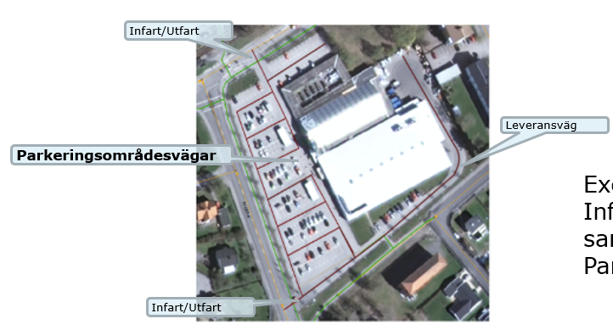
Parkeringsområdesväg
Väg utanför gatumark, men inom eller genom område med parkeringsplatser.
Bild: Ortofoto Lantmäteriet

Slide 12
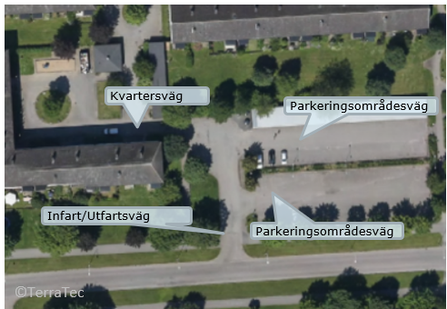
Infartsväg/utfartsväg
Vägavsnitt på kvartersmark som leder in till parkeringsområde eller kvartersväg.

Slide 13
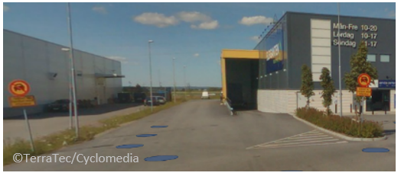
Leveransväg
Väg fram till industrilokaler, tex varuintag.
Adressplats kan förekomma.

Slide 14
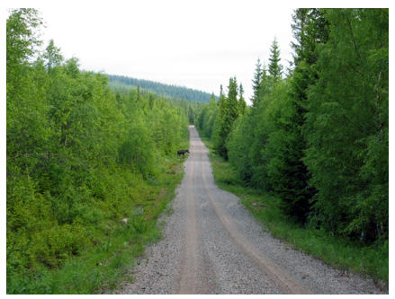
Småväg
I Gatutyp hanteras endast enskilda vägar i de fall de finns utanför tätort och av kommunen klassats som bra bilväg, som i en del fall får kommunalt driftbidrag.

Slide 15
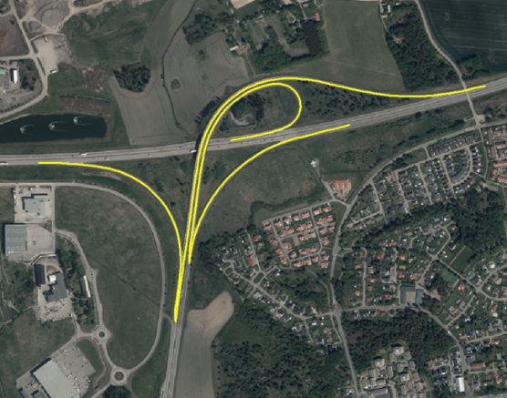
Övriga attribut Avfartsväg/Påfartsväg
Visar om vägavsnittet ingår i en avfarts- eller påfartsväg.
Bild: Ortofoto Lantmäteriet

Slide 16
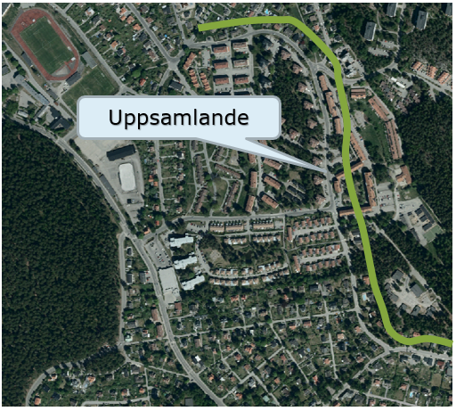
Uppsamlande
Visar om vägavsnittet har en uppsamlande funktion för trafiken.
Bild: Ortofoto Lantmäteriet

Slide 17
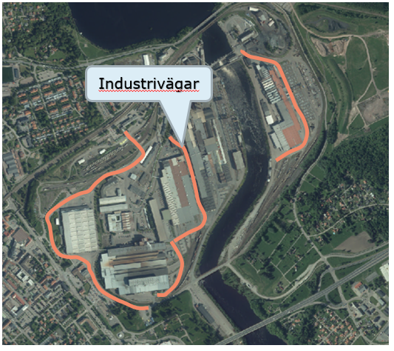
Industriväg
Visar om vägavsnittet har funktion som Industriväg
Bild: Ortofoto Lantmäteriet

Slide 18
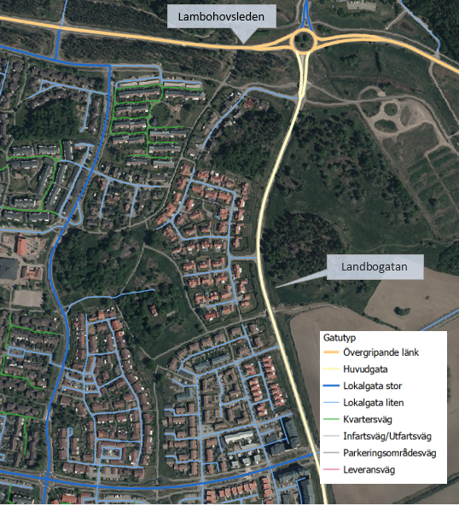
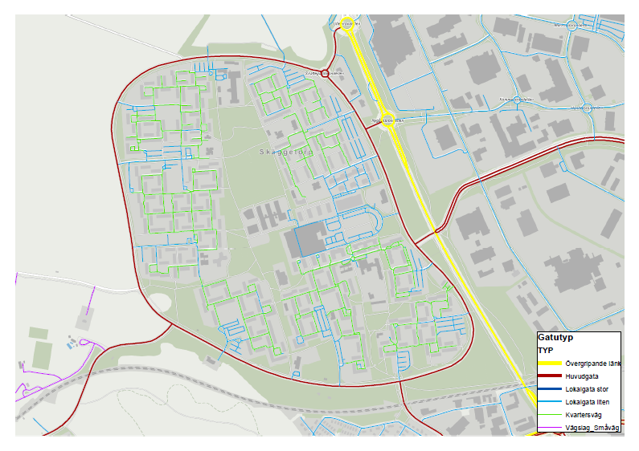
Användningsexempel
Bild: Topografiska kartan Lantmäteriet
Bild: Ortofoto Lantmäteriet

Slide 19
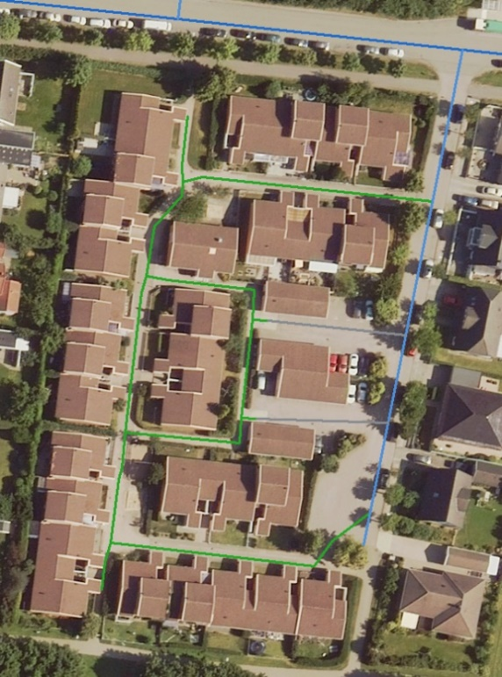
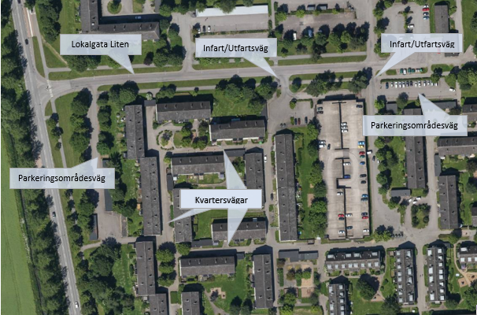
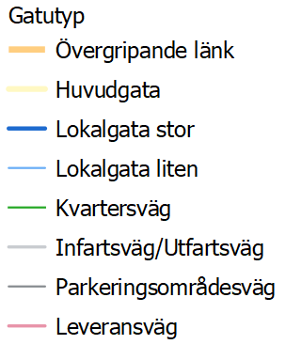
Exempel fortsättning
Bild: Ortofoto Lantmäteriet
Bild: TerraTec

Slide 20
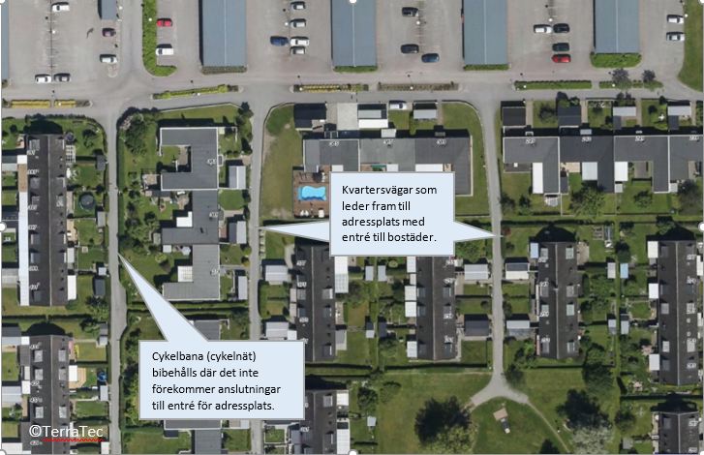
Exempel fortsättning

Slide 21
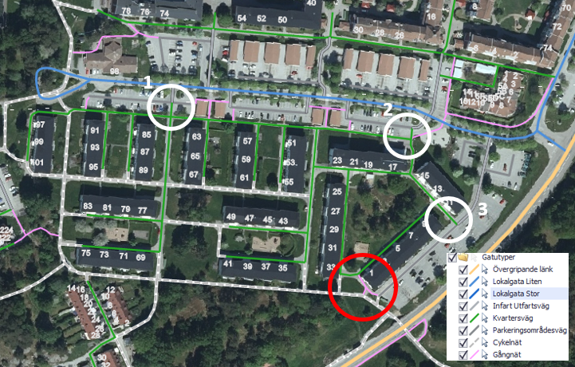
Exempel fortsättning
Bild: Ortofoto Lantmäteriet

Slide 22
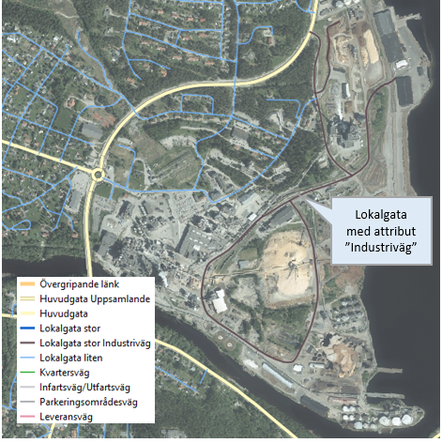
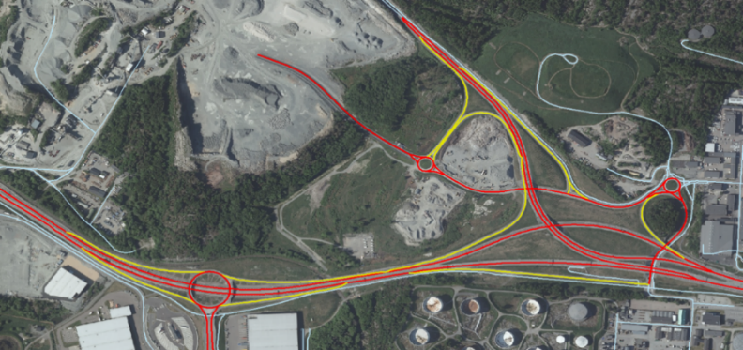
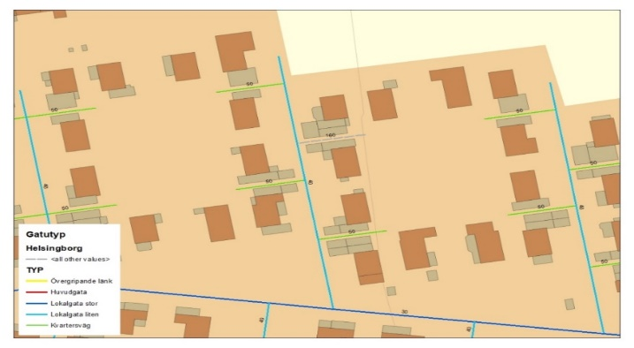
Exempel fortsättning
Bild: Ortofoto Lantmäteriet
Bild: Ortofoto Lantmäteriet
Bild: Topografiska kartan Lantmäteriet

Slide 23
NVDB på webb - exempel

Slide 24
Dokument
Dataproduktspecifikation (DPS)
Insamlingsregler

Slide 25
Frågor?
indatastod@trafikverket.se

